Slide 1

PROYECTO DE INVESTIGACIÓN PARA LA OBTENCIÓN DEL TÍTULO DE INGENIERÍA
Autores:
Ramiro Ernesto Andrade Tandazo
Natalia Paola Cerón Armas
Mireya Estefanía Chillán Cusi

Slide 2
AQUINO: DESARROLLO DE UN SISTEMA DE RECOMENDACIÓN ESCOLÁSTICO BASADO EN PERFILES Y ENFOCADO EN WEB CRAWLERS PARA LOS POSTULANTES A BECAS ACADÉMICAS DEL SENESCYT
Desarrollo del Sistema AQUINO aplicando minería de datos para el test vocacional dirigido a los estudiantes a becas académicas de la SENESCYT
Desarrollo de un Web Crawler para el Sistema de Recomendación Escolástico AQUINO basado en perfiles para los postulantes de las Becas del SENESCYT
Notes:
Mire

Slide 3
AGENDA
INTRODUCCIÓN
MARCO TEÓRICO
DISEÑO
CONCLUSIONES Y RECOMENDACIONES
PRESENTACIÓN DEL SISTEMA

Slide 4



INTRODUCCIÓN
Notes:
Naty:El sistema de adjudicación de becas de la Secretaría de Educación Superior, Ciencia, Tecnología e Innovación (SENESCYT) está basado en procedimientos administrativos, los cuales no permiten o ayudan a los postulantes en la selección de un programa de carrera por la información limitada que tienen de todas las universidades, es por este problema que la SENESCYT se ve en la necesidad de buscar una aplicación, la cual permita orientar a los postulantes, o a su vez filtrar sus gustos y aptitudes para ofertarle maestrías o carreras según un perfil adecuado, por esta razón se desarrolló el sistema “AQUINO”, el cual tiene como objetivo principal la simplificación del proceso de búsqueda y postulación para los nuevos becarios de la SENESCYT.
El sistema “AQUINO” ha sido desarrollado siguiendo los estándares de la metodología UWE (UML-BASED WEB ENGINEERING), y al llegar a su fase final logró demostrar una simplificación del proceso de búsqueda y postulación de becas, esto se debe a que el usuario después de haber creado una cuenta y de registrar todos sus datos personales, cuenta con el acceso a un motor de búsqueda que según una frase o palabra despliega información de los programas de becas que le pueden interesar al becario. Para el funcionamiento del motor de búsqueda se implementó un webcrawler conjuntamente con un sistema de búsqueda e indexación de documentos que integran el uso de las librerías Apache Tika y Apache Lucene, dando como resultados las funcionalidades de recolección de información, extracción de contenido en texto plano, indexación de documentos y búsqueda para facilitar la integración con el sistema web AQUINO.

Slide 5
PLANTEAMIENTO DEL PROBLEMA
SENESCYT
Gran cantidad de Becarios
Proceso de postulación a becas largo y tedioso
Abandono de los programas de becas
Falta de información sobre carreras de maestría
Notes:
Ramiro

Slide 6
SOLUCIÓN
AQUINO
Sistema web
Integración con el sistema de búsqueda e indexación (WEB CRAWLER)
Permite la búsqueda de programas de postgrado
Implementación de un test de intereses vocacionales
Notes:
Mire

Slide 7
Sistema Web AQUINO
OBJETIVOS
Objetivo General
Objetivos Específicos
Desarrollar una aplicación web aplicando minería de datos para el test vocacional dirigido a los postulantes a becas del SENESCYT.
Automatizar un test vocacional para la web enfocada a la obtención de preferencias, deseos o tendencias de los posibles postulantes del sistema de Becas del SENESCYT.
Determinar las preferencias obtenidas del test vocacional para obtener perfiles estudiantiles de los posibles postulantes al sistemas de becas del SENESCYT.
Desarrollar una página web en la cual el postulante al Sistema de Becas de la SENESCYT pueda acceder a las becas recomendadas según su perfil profesional.
Notes:
Ramiro

Slide 8
Sistema de Búsqueda e Indexación-Web Crawler
OBJETIVOS
Objetivo General
Objetivos Específicos
Diseñar e implementar una base de datos que contenga la información correspondiente a los programas de Ciencias de la Computación de las universidades que se encuentran en el listado de la Senescyt mediante el uso de web crawlers.
Estudiar y aplicar algoritmos de búsqueda que permitirán la implementación del web crawler.
Implementar un buscador (web crawler) que obtenga información de páginas web pertenecientes a las universidades que se encuentran en el listado de la Senescyt.
Implementar un repositorio de datos que sirva como base para el motor de búsqueda y recomendación.
Notes:
NATY

Slide 9
ALCANCE
Se desarrollará un prototipo dentro de la comunidad de estudiantes de la Facultad de Ciencias de la Computación de la Universidad de las Fuerzas Armadas–ESPE y el alcance inicial contempla búsquedas de datos solamente con respecto a programas de Ciencias de la Computación en el listado del Senescyt, en idioma Español.
Listado Universidades SENESCYT
Postulantes
AQUINO
Web Crawler
Data Profiling
Sugerencia
Perfil Postulante
Opciones Programas
Perfiles
Lista de Programas de Carreras para el Postulante
Notes:
NATY

Slide 10
AGENDA
INTRODUCCIÓN
MARCO TEÓRICO
DISEÑO
CONCLUSIONES Y RECOMENDACIONES
PRESENTACIÓN DEL SISTEMA

Slide 11

METODOLOGÍA UWE (UML - BASED WEB ENGINEERING)
METODOLOGÍAS APLICADAS
Aplicada en el desarrollo del sistema web AQUINO.
Análisis de Requerimientos
*Especificación de Requerimientos de Software
Modelo
*Físico
Navegación
*Modelo de Presentación
*Script Base de datos
*Casos de Uso
*Modelo Navegacional
Diagramas
*Lógico
*De clases
*De Secuencia
Pruebas
*Caja negra
*De Estrés
UWE es una metodología basada en UML y en el proceso unificado para el desarrollo de aplicaciones WEB. UWE cubre todo el ciclo e vida de las aplicaciones web.
Notes:
RAMIRO

Slide 12
METODOLOGÍA SCRUM
METODOLOGÍAS APLICADAS
Aplicada en el desarrollo del sistema de indexación y búsqueda de información (web crawler).
Seleccionar
Desarrollar
Demostrar
Evaluar
Cierre del Proyecto
Ciclo del Sprint
SCRUM es una metodología de desarrollo ágil que estructura el desarrollo de aplicaciones en ciclos llamados Sprints.
Notes:
MIRE
Selección de requisitos- planificacion
Ejecución de la iteración
Revisión, demostración
Evaluación, retrospectiva

Slide 13
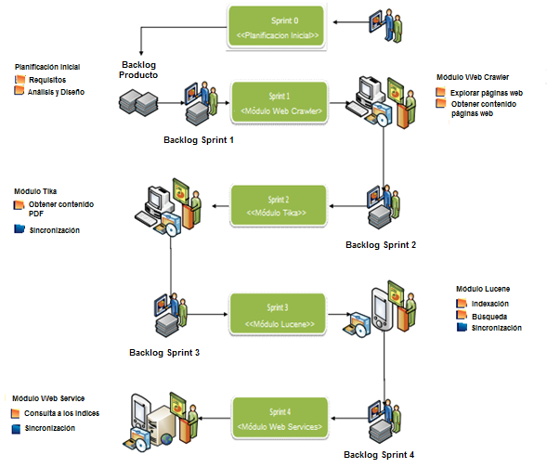
PLANIFICACIÓN DEL PROYECTO
Notes:
MIRE

Slide 14
Un web crawler es un software o script programado que explora la World Wide Web en forma sistemática y automatizada. La estructura de la WWW es una estructura gráfica, es decir, los enlaces de una página web pueden ser utilizados para abrir otras páginas web, por lo tanto la operación de búsqueda de un web crawler puede resumirse como un proceso dirigido para atravesar varias páginas, recuperarlas y guardarlas en un repositorio local.
WEB CRAWLER
Internet
Páginas
Repositorio
Programador
Gestor de descargas
Urls
Urls
Gestión de espera
Notes:
MIRE

Slide 15
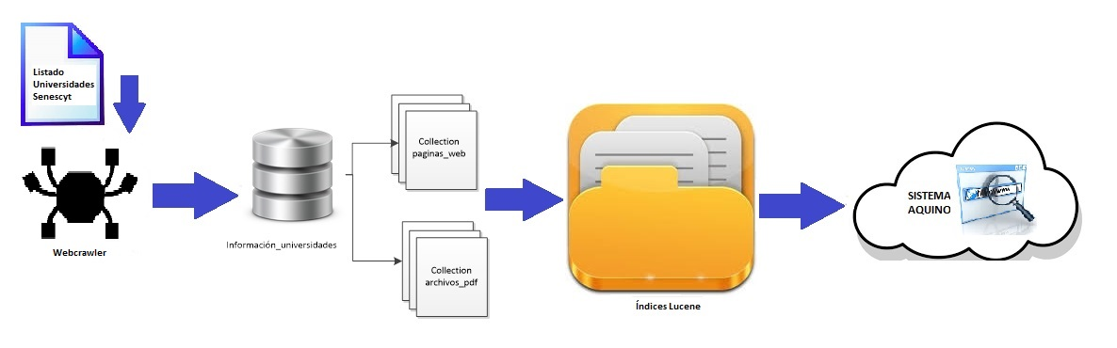
El proceso de indexación consiste en analizar y extraer de entre toda la información disponible, la verdaderamente relevante. Posteriormente, con esa información se crea el índice a partir del cual se realizarán las búsquedas.
El índice es una estructura de datos que permite el acceso rápido a la información, algo similar semánticamente a lo que podría ser el índice de un libro.
INDEXACIÓN
Notes:
NATY

Slide 16
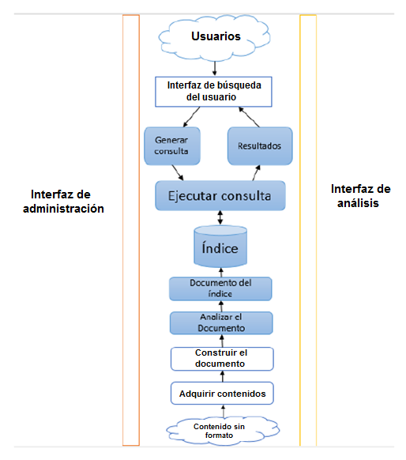
COMPONENTES DE LA INDEXACIÓN
Notes:
NATY

Slide 17
Apache Lucene posee todas las funciones de un motor de búsqueda de texto escrito completamente en Java que tiene un alto rendimiento y tiene versiones en otros lenguajes. Lucene ofrece dos servicios principales: la indexación de texto y búsqueda de texto. Estas dos operaciones son relativamente independientes entre sí.
APACHE LUCENE
Documentos
Consulta
Buscar
Añadir Documentos
Index Writer
Index Searcher
Índice
Construir índice
Leer índice
Notes:
MIRE

Slide 18
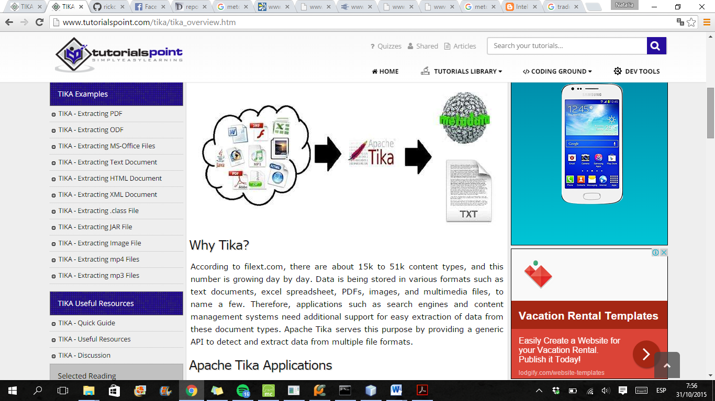
Apache Tika es una librería que detecta y extrae los metadatos y el contenido de texto estructurado de documentos en diferentes formatos (Microsoft Word, Excel, Power Point, PDF, txt, etc) mediante bibliotecas analizadoras existentes. Tika es un proyecto de la Fundación de Software Apache, y anteriormente fue un subproyecto de Apache Lucene.
APACHE TIKA
Notes:
NATY

Slide 19
AGENDA
INTRODUCCIÓN
MARCO TEÓRICO
DISEÑO
CONCLUSIONES Y RECOMENDACIONES
PRESENTACIÓN DEL SISTEMA

Slide 20
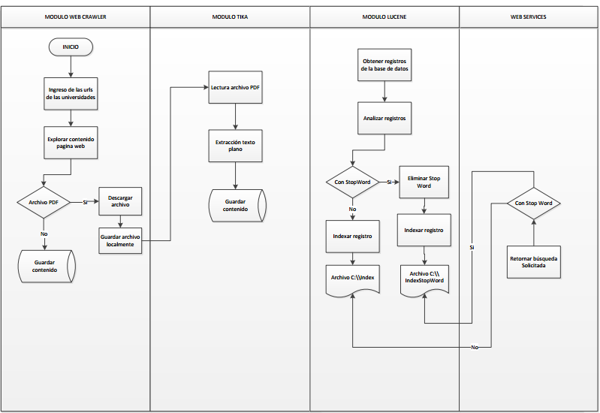
DIAGRAMA DE PROCESOS
Notes:
MIRE Y NATY

Slide 21
DIAGRAMA GLOBAL DE CASOS DE USO
Notes:
RAMIRO

Slide 22
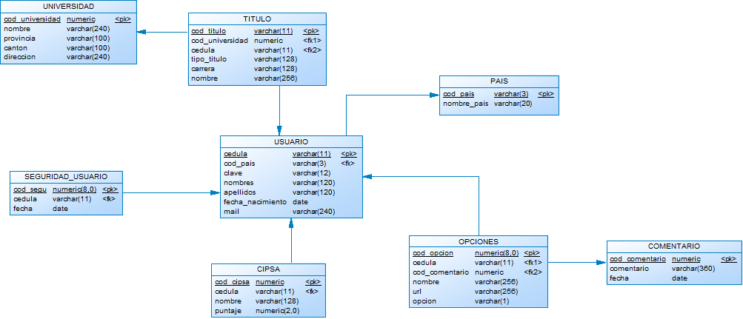
MODELO FÍSICO DE LA BASE DE DATOS (AQUINO)
Notes:
RAMIRO

Slide 23
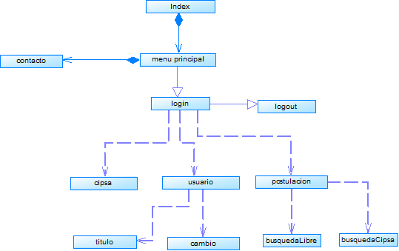
DIAGRAMA NAVEGACIONAL
Notes:
RAMIRO

Slide 24
AGENDA
INTRODUCCIÓN
MARCO TEÓRICO
DISEÑO
CONCLUSIONES Y RECOMENDACIONES
PRESENTACIÓN DEL SISTEMA

Slide 25
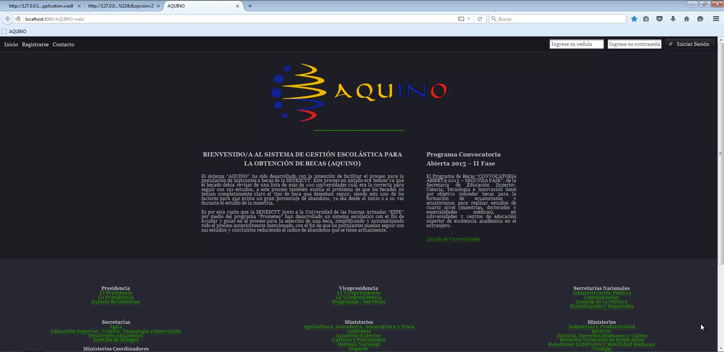
VIDEO

Slide 26

RESULTADOS

Slide 27
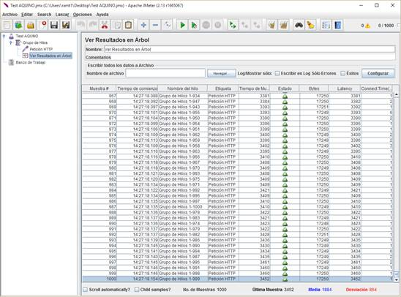
PRUEBA DE CONCURRENCIA
Notes:
RAMIRO
Una de las características fundamentales de una aplicación web es poder soportar toda la carga de usuarios conectados en un mismo momento, es por esta razón que un tipo de pruebas importantes que se deben realizar a una aplicación web son las pruebas de estrés, dicha prueba fue realizada con la herramienta Apache Jmeter, la misma que simula la conexión de n número de usuarios conectados al mismo tiempo realizando una petición, para la prueba se ha implementado un pool de conexiones de máximo 400 accesos, pero facilitando la apertura de ser necesario a más. Como se puede apreciar en la figura 11, se encuentra la configuración de la prueba la cual se ha realizado para recibir mil peticiones al mismo tiempo.

Slide 28
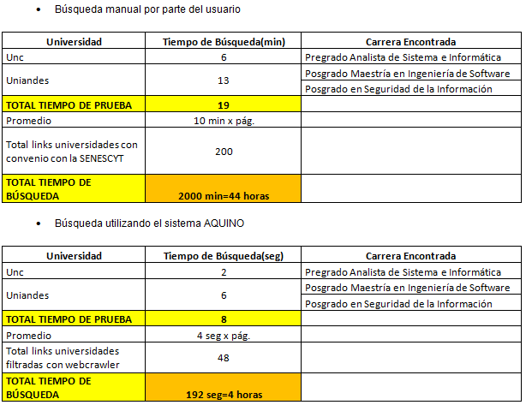
TIEMPO DE BÚSQUEDA DE RESULTADOS
Notes:
MIRE Y NATY
Terminado el desarrollo del Sistema de Búsqueda e Indexación utilizando las librerías Apache Lucene y Tika y su integración con el sistema web AQUINO se ejecutaron pruebas en las que se obtuvieron buenos resultados en tiempo de búsqueda, aproximadamente 2 segundos utilizando un conjunto de alrededor 1000 archivos.

Slide 29
AGENDA
INTRODUCCIÓN
MARCO TEÓRICO
DISEÑO
CONCLUSIONES Y RECOMENDACIONES
PRESENTACIÓN DEL SISTEMA

Slide 30
CONCLUSIONES
-
La implementación de Apache Tika permitió la lectura y obtención de texto de los archivos PDF descargados por el web crawler, facilitando la indexación de documentos y el almacenamiento en la base de datos para su posterior búsqueda.
Se implementó el Web Service en un estilo de arquitectura REST, debido a las peticiones sencillas que se pueden realizar por medio del protocolo HTTP a los índices generados por Apache Lucene, además de no causar problemas por los tipos de formato de los datos en la estructura no relacional de los índices.
El desarrollo del sistema AQUINO ha logrado satisfacer los requerimientos solicitados por la SENESCYT, los cuales ayudan en la automatización del proceso de postulación a becas, con este sistema se ha logrado la optimización del tiempo de búsqueda en los resultados de los programas de maestrías.
-
-

Slide 31
RECOMENDACIONES
-
Se recomienda que el proceso batch del módulo Lucene-AQUINO se ejecute cada tres meses, de esta forma podemos asegurar que la información recolectada para desplegar es la más actual.
-
-
Se recomienda que tanto el sistema AQUINO como el módulo Lucene-AQUINO se encuentren instalados y funcionando en el mismo servidor de aplicaciones, esto facilitará el acceso a la información sin tener riesgos de interrupción de la comunicación por la no disponibilidad de alguno de los dos o a su vez por un simple cambio de IP.
Se debe tener en cuenta las nuevas versiones de Apache Lucene y Tika para que la aplicación del Sistema de Búsqueda e Indexación no quede obsoleto, esté actualizado y se puedan desarrollar nuevas funcionalidades.

Slide 32
GRACIAS
POR SU ATENCIÓN

